Slide 1
تحليل المواقع السياحية المرحلة الرابعة الدراسة المسائية
مدرس المادة
م.م ناموس حميد

Slide 2
المحاضرة الثامنة
نظام تحديد الموقــــــــــــــــع العالمي
تعريف نظام تحديد الموقع العالمي
أجزاء نظام الـ GPS
كيفية عمل المنظومة.

Slide 3
ما هو نظام (GPS) Global Positioning System
أنظمة تحديد الموقع Global Positioning System ( GPS) هي عبارة عن منظومة من 27 قمر صناعي يدور حول الكرة الأرضية (فعليا 24 قمر صناعي مستخدم و3 اقمار احتياطية تعمل في حالة تعطل اي من الأقمار الرئيسية). وأنظمة استقبال المعلومات من GPS تشبه اجهزة الجوال تستطيع تحديد موقعك بدقة في الابعاد الثلاثة على سطح الارض. ويكون هذا النظام فعالاً في حالة التواجد في الأماكن المكشوفة فتستخدم في الرحلات الاستكشافية وفي الملاحة الجوية والبحرية وفي التطبيقات العسكرية والتطبيقات المدنية.
طُوِّرت هذه المنظومة من قبل وزارة الدفاع الأمريكية عام 1973م، وبكلفة مقدارها (12) مليار دولار أمريكي، كان الهدف الأساسي من هذه الشبكة من الأقمار الصناعية عسكرياً بحتاً ولكن في عام 1980م سمحت الحكومة الأمريكية بأن يكون هذا النظام متاحاً للاستخدامات المدنية، حيث يعمل هذا النظام في كافة الظروف الجوية وفي كل مكان في العالم وعلى مدار 24 ساعة في اليوم، ولا يُشترط الاشتراك من أجل الحصول على هذه الخدمة لأنها مجانية.

Slide 4
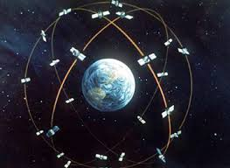
أجزاء نظام الـ GPS يتكون نظام GPS من ثلاثة أقسام رئيسية : أ‌- الجزء الفضائي (Space Segment) وهو عبارة عن مجموعة من الأقمار الاصطناعية (عددها 24 قمراً) موزعة في (ستة) مدارات وكل مدار يحتوي (أربعة) أقمار صناعية، ورتبت المدارات بحيث يمكن مشاهدة الأقمار الصناعية الأربعة في السماء بآن واحد في أي وقت ومن أي نقطة على سطح الأرض. وقد وجد بالتجربة إنه في أي مكان ليس فيه عوائق على سطح الأرض يمكن للمستخدم مشاهدة عدد من الأقمار يتراوح عددها ما بين ستة إلى عشرة أقمار طوال اليوم
وتُرسل الأقمار إشاراتها على ترددين من النطاق الترددي ( L )حددهما الاتحاد الدولي للاتصالات وهما: التردد الأول L1: 1575.42 ميجا هرتز. والتردد الثانيL2 : 1227.6 ميجا هرتز.

Slide 5
ب- جزء التحكم والسيطرة (Control Segment)
يتكون هذا الجزء من كل الوسائل المطلوبة للوقوف على مدى صلاحية إشارة الأقمار الصناعية والاتصال بها عن بعد وتتبُّع مساراتها وحساب مواقعها وتصحيح الساعات المحملة عليها والتحكم فيها.
ج‌- جزء المستخدمين للنظام (User Segment )
يتكون جزء المستخدمين من جهاز مُستقبل يسمى وحدة الاستقبال لنظام الـ (GPS)، ومهمته استقبال الإشارة من مجموعة الأقمار الصناعية وعرضها جاهزة للاستخدام المطلوب.

Slide 6
كيفية عمل المنظومة
تدور الأقمار حول الكرة الأرضية في مدارات محددة ودقيقة جداً مرتين في اليوم الواحد (24 ساعة) وخلال دورانها تبث إشارات تحمل معلومات إلى الأرض. فيقوم جهاز الاستقبال (جهاز GPS ) باستقبال هذه المعلومات ويجري بعض العمليات الحسابية ليحدد بالضبط موقع المستخدم. كما تستقبل المحطات الأرضية هذه المعلومات أيضاً من القمر الصناعي، وعلى أساسها تقوم هذه المحطات بتزويد القمر بالمعلومات اللازمة من أجل أن يعمل على الوجه الأفضل، مثل التوقيت والمدار والموقع.. وهذا يعني أن الاتصال مزدوج بين المحطات الأرضية والأقمار الصناعية. مع ملاحظة الاتصال بين الأقمار الصناعية والمحطات الأرضية ثنائي الاتجاه بينما الاتصال بين الأقمار ومستقبل GPS أحادي الاتجاه.

Slide 7
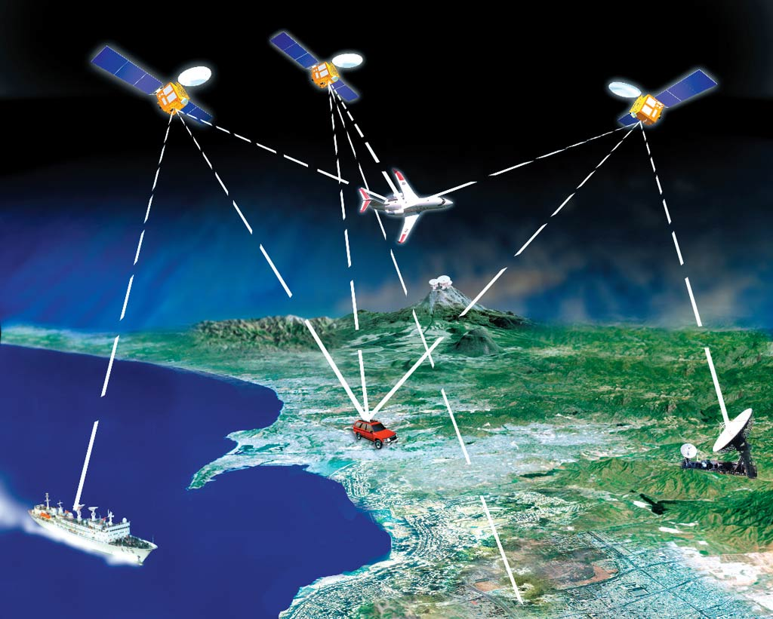
والصورة ادناه توضح كيف يتم تحديد مواقع الأجسام بواسطة الأقمار الاصطناعية وارسال الاشارة للارض

Slide 8
أسئلة المناقشة
س1 / ما هو نظام تحديد الموقع العالمي وكيف يعمل ؟
س2 / ما هي أجزاء نظام الـ GPS ؟
س3 / تكلم بشكلٍ مختصر عن كيفية عمل منظومة تحديد الموقع العالمي ؟

